Slide 1


Textura e Iluminação usando OpenGL
Universidade Federal do Piauí Centro de Ciências da Natureza
Departamento de Computação
Prof. Dr. Laurindo de Sousa Britto Neto

Slide 2
Textura
Texturas: Imagens aplicadas a faces de objetos 2D ou 3D;
Texel: Pixel de uma Textura;
OpenGL não suporta arquivos e formatos gráficos como BMP, GIF e JPEG, mas consegue ler as imagens de uma matriz na memória;
Assim as imagens devem ser carregadas na memória, utilizando outras bibliotecas e depois utilizadas em OpenGL.

Slide 3
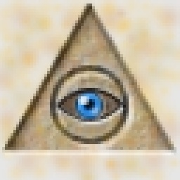
Exemplo
No OpenGL, o tamanho da textura tem um limite baseado versão do OpenGL (na versão 4 o limite é de 1024 textel);
Para textura 1D e 2D, a constante do valor do tamanho máximo de qualquer dimensão é GL_MAX_TEXTURE_SIZE;
Dentro desse limite, pode ser usado texturas de qualquer tamanho;
No entanto, é aconselhado o uso do tamanho das texturas em potências de dois;
#define WIDTH 64 #define HEIGHT 64 const char texture_data[WIDTH*HEIGHT*3] = { 230, 229, 227, 230, 229, 225, ... ... ... };

Slide 4
Convertendo imagem para matriz
utilizar programas como photoshop ou gimp;
usar o Matlab para gravar no formato CSV (Comma Separated Values – valores ASCII);
utilizar bibliotecas que manipulam imagens;
criar uma função específica para abrir imagens;
gravar no formato PNM (Portable Any Map) – (PBM – bi-level, PGM - grayscale e PPM - pixel). Ex.:
P3 # P3 ou P6
4 4
15
0 0 0 0 0 0 0 0 0 15 0 15
0 0 0 0 15 7 0 0 0 0 0 0
0 0 0 0 0 0 0 15 7 0 0 0 1
5 0 15 0 0 0 0 0 0 0 0 0
http://www.fileformat.info/
wordpad
gimp

Slide 5
Visualizando Imagens (ImageView.fjp)
Antes de usar imagens devem ser definidos o alinhamento dos pixels dentro do array;
glPixelStorei(GL_UNPACK_ALIGNMENT, 1);
Modifica o alinhamento. O segundo argumento é um número inteiro que define o alinhamento.
Para visualizar imagens é necessário definir a posição inicial, o tamanho do pixel e finalmente desenhá-los;
glRasterPos2d(x,y);
glPixelZoom(width, length);
glDrawPixels(width, height, // larg. e alt.
GL_RGB, GL_UNSIGNED_BYTE, // formato
image->data); // dados da imagem

Slide 6
Aplicando Texturas a Objetos
Carregar a imagem na memória;
Criar Nome-Identificador da textura;
Ativar a textura;
Criar a estrutura da textura na memória;
Definir os parâmetros da textura;
Definir como a textura será aplicada no objeto;
Habilitar a visualização de Texturas pelo OpenGL;
Atribuir as coordenadas da textura ao objeto.

Slide 7
Inicialização da Textura (1/2)
https://www.opengl.org/sdk/docs/man/
Criar Nome-Identificador da textura:
#define QUANT_TEX 10
unsigned int id_texturas[QUANT_TEX];
glGenTextures(QUANT_TEX, id_texturas);
gera nomes identificadores de texturas
Ativar a textura:
glBindTexture(GL_TEXTURE_2D, id_texturas[0]);
Ativa a textura que será criada ou utilizada no momento.
Criar a estrutura da textura na memória: (gluBuild2DMipmaps)
glTexImage2D(GL_TEXTURE_2D, 0, GL_RGB, TEXTURE_WIDTH, TEXTURE_HEIGHT, 0, GL_RGB, GL_UNSIGNED_BYTE, texture_data);

Slide 8
Inicialização da Textura (2/2) (texture.exe)
https://www.opengl.org/sdk/docs/man/
Definir os parâmetros da textura:
glTexParameteri(GL_TEXTURE_2D, GL_TEXTURE_MAG_FILTER, GL_LINEAR);
glTexParameteri(GL_TEXTURE_2D, GL_TEXTURE_MIN_FILTER, GL_LINEAR);
Definir como a textura será aplicada no objeto:
glTexEnvf(GL_TEXTURE_ENV, GL_TEXTURE_ENV_MODE, GL_MODULATE);
Habilitar a visualização de Texturas pelo OpenGL:
glEnable(GL_TEXTURE_2D);

Slide 9
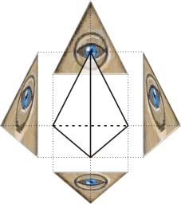
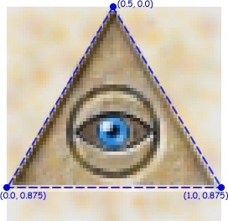
Atribuição de coordenadas de textura (1/2)
const GLfloat tex_coords[N_FACES][3][2] = { {{0.5, 0.000}, {0.0, 0.875}, {1.0, 0.875}}, {{0.5, 0.000}, {0.0, 0.875}, {1.0, 0.875}}, {{0.0, 0.875}, {1.0, 0.875}, {0.5, 0.000}}, {{0.5, 0.000}, {1.0, 0.875}, {0.0, 0.875}} };

Slide 10
Atribuição de coordenadas de textura (2/2) (textura.fjp)
void draw_object(void){ GLuint i, j;
glBegin(GL_TRIANGLES); for (i=0; i<N_FACES; i++){ for (j=0; j<3; j++){ glTexCoord2fv(tex_coords[i][j]); glNormal3fv(vertex_normals[faces[i][j]]); glVertex3fv(vertex_coords[faces[i][j]]); } } glEnd(); }

Slide 11
Iluminação (iluminacao.fjp, lightmaterial.exe)
Ambiente
Difusa
Especular
Emissiva

Slide 12
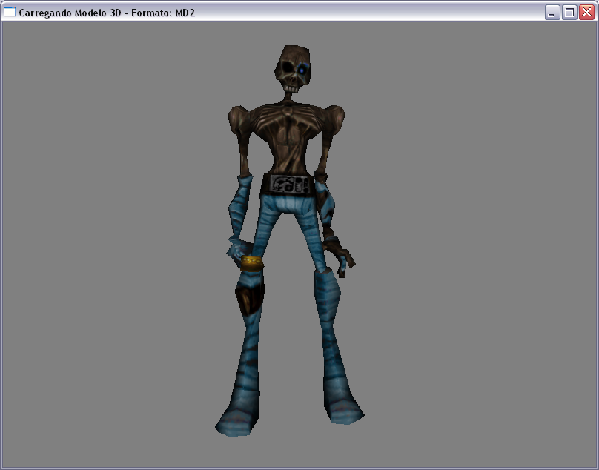
Modelos 3D Complexos (instalar GLEW, md2load.fpj, md2load)
http://tfc.duke.free.fr/old/models/md2.htm

Slide 13
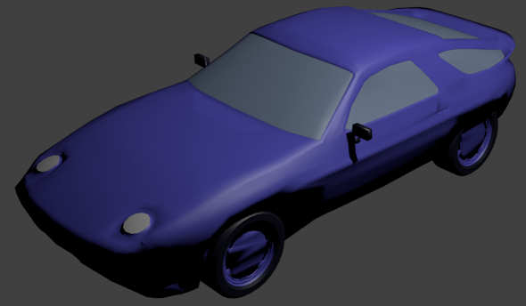
Tarefa
Carregue em uma janela GLUT do OpenGL o modelo 3D do arquivo “porsche.obj”, localizado dentro da pasta “tarefa” do material compactado desta aula (disponível no SIGAA). Essa pasta contém também o arquivo com as informações sobre materiais e texturas do modelo 3D (“porsche.mtl”). Pesquise por bibliotecas (loaders) para carregar o formato “Wavefront OBJ File” ou crie a sua própria biblioteca baseada nos projetos exemplos “textura.fjp” ou “desenho3D.fjp”. As descrições do formato podem ser vista no link: https://www.fileformat.info/format/wavefrontobj/egff.htm.

